Slide 1


计算机组成原理
实验1 原码除法器设计
马世禹

Slide 2

课程介绍
理解计算机组成原理
掌握CPU主要部件的设计方法
考研课
计算机体系结构方向的基础
计算机体系结构
大三春
操作系统
大三秋
计算机设计与实践
大二春
计算机组成原理
大二春
汇编语言程序设计
数字逻辑设计
大二秋

Slide 3
课程介绍
实验学时：12学时
实验成绩：20分
 | 实验内容 | 项目名称 | 学时 | 成绩
实验1 | 运算器实验 | 原码除法器设计 | 4 | 6
实验2 | 系统总线实验 | TileLink总线协议设计 | 4 | 7
实验3 | 存储器实验 | 直接相联的Cache设计 | 4 | 7

Slide 4
实验目的
理解恢复余数除法器的原理，掌握恢复余数除法器的设计方法
理解加减交替除法器的原理，掌握加减交替除法器的设计方法

Slide 5
实验内容
1）设计一个8bit的整数原码恢复余数除法器，输入、输出均采用8bit原码表示。
2）设计一个8bit的整数原码加减交替除法器，输入、输出均采用8bit原码表示。
本实验实现时可采用Verilog的”+”运算符，但不可直接使用”/”和”%”运算符，需要使用恢复余数算法或加减交替算法实现除法器。
建议不要使用”-“实现减法，而采用补码加的方式。

Slide 6
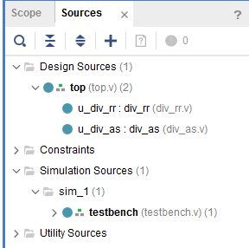
项目框架
top (top.v) —— 顶层模块，模拟输入输出并进行正确性检查
div_rr (div_rr.v) —— 恢复余数法模块（需要完成）
div_as (div_as.v) —— 加减交替法模块（需要完成）

Slide 7
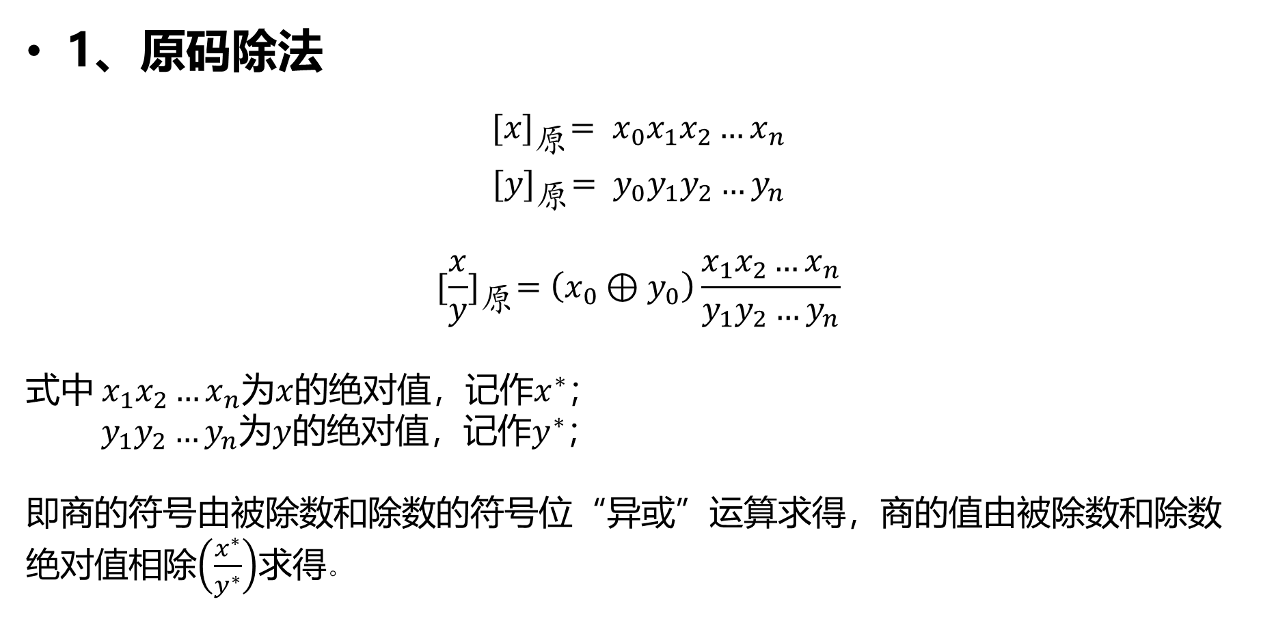
实验原理
1、原码除法
$${[x]}_{原}= x_{0}x_{1}x_{2}…x_{n}$$
$${[y]}_{原}= y_{0}y_{1}y_{2}…y_{n}$$
$${[\frac{x}{y}]}_{原}=\left(x_{0}⊕y_{0}\right)\frac{x_{1}x_{2}…x_{n}}{y_{1}y_{2}…y_{n}}$$
式中$x_{1}x_{2}…x_{n}$为$x$的绝对值，记作$x^{∗}$；
$y_{1}y_{2}…y_{n}$为$y$的绝对值，记作$y^{∗}$；
即商的符号由被除数和除数的符号位“异或”运算求得，商的值由被除数和除数绝对值相除$\left(\frac{x^{∗}}{y^{∗}}\right)$求得。

Slide 8
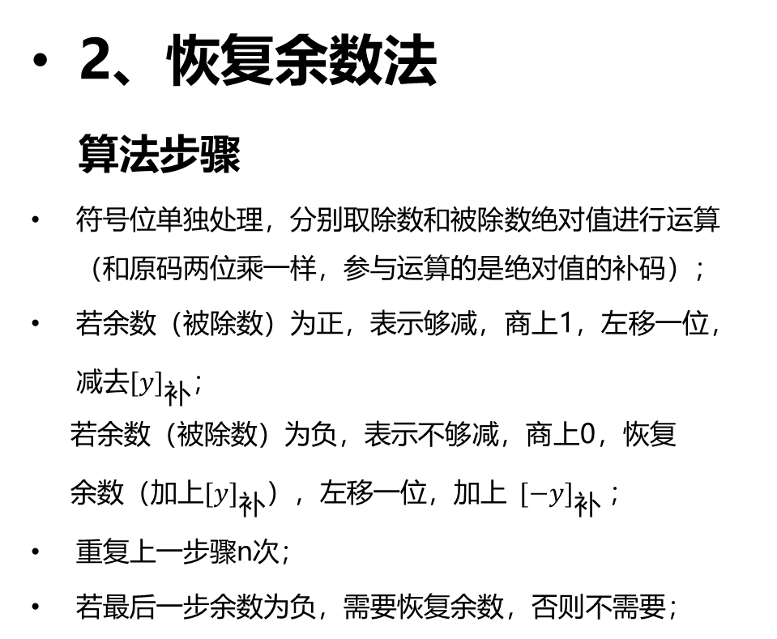
实验原理
2、恢复余数法
算法步骤
符号位单独处理，分别取除数和被除数绝对值进行运算（和原码两位乘一样，参与运算的是绝对值的补码）；
若余数（被除数）为正，表示够减，商上1，左移一位，减去${[y]}_{补}$；
若余数（被除数）为负，表示不够减，商上0，恢复
余数（加上${[y]}_{补}$），左移一位，加上 ${[−y]}_{补}$；
重复上一步骤n次；
若最后一步余数为负，需要恢复余数，否则不需要；
示例
被除数：13（1101）
除数：6（0110）

Slide 9
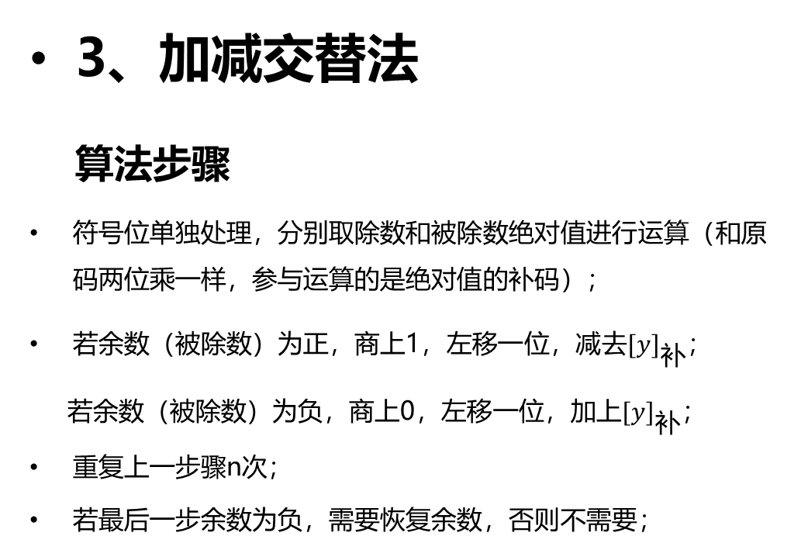
实验原理
3、加减交替法
算法步骤
符号位单独处理，分别取除数和被除数绝对值进行运算（和原码两位乘一样，参与运算的是绝对值的补码）；
若余数（被除数）为正，商上1，左移一位，减去${[y]}_{补}$；
若余数（被除数）为负，商上0，左移一位，加上${[y]}_{补}$；
重复上一步骤n次；
若最后一步余数为负，需要恢复余数，否则不需要；
示例
被除数：13（1101）
除数：6（0110）

Slide 10
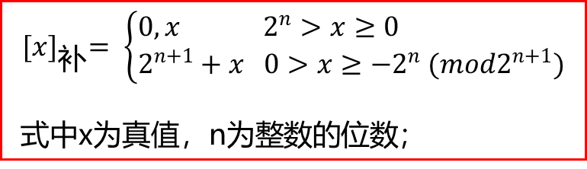
实验原理
4、实现框图
$${[x]}_{补}= \left\{\begin{aligned}0,x 2^{n}>x≥0 \\ 2^{n+1}+x 0>x≥{−2}^{n} (mod2^{n+1})\end{aligned}\right.$$
式中x为真值，n为整数的位数；
除法开始前，商寄存器清0，计数器中存放除数的位数n。
除法开始后，先通过异或运算求出商符S，然后根据商的末尾，判断是加除数还是减除数，之后再左移，这样重复n次后，即得到运算结果。

Slide 11
实验原理
5、除法器的 I/O定义
属性 | 名称 | 含义 | 位宽
输入 | clk | 时钟 | 1
输入 | x | 被除数 | 8
输入 | y | 除数 | 8
输入 | start | 输入就绪信号 | 1
输出 | z1 | 恢复余数法-商 | 8
输出 | r1 | 恢复余数法-余数 | 8
输出 | z2 | 加减交替法-商 | 8
输出 | r2 | 加减交替法-余数 | 8
输出 | busy | 忙标志信号 | 1

Slide 12
实验原理
6、除法器的时序
当start信号拉高时，x、y信号有效只会存在一个周期，除法器接受到start时需要立即拉高busy信号，直到除法器工作完成时拉低busy，同时输出运算结果z1、z2、r1、r2，并保持至少一个周期。

Slide 13
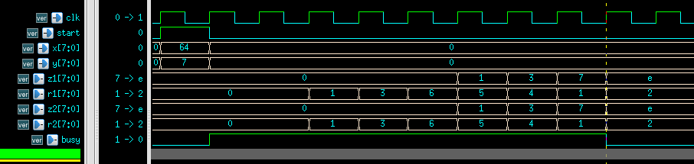
实验结果
实验结果展示
2
共8个时钟周期
1
3

Slide 14
作业提交
http://10.249.12.98:6620/auth/users/sign_in
div_rr.v/div_as.v文件
分数说明：完成一个除法器 （2分）
完成第二个除法器 （2分）
FPGA开发板实现（1分）
实验报告（1分）

Slide 15
开始实验

